Slide 1
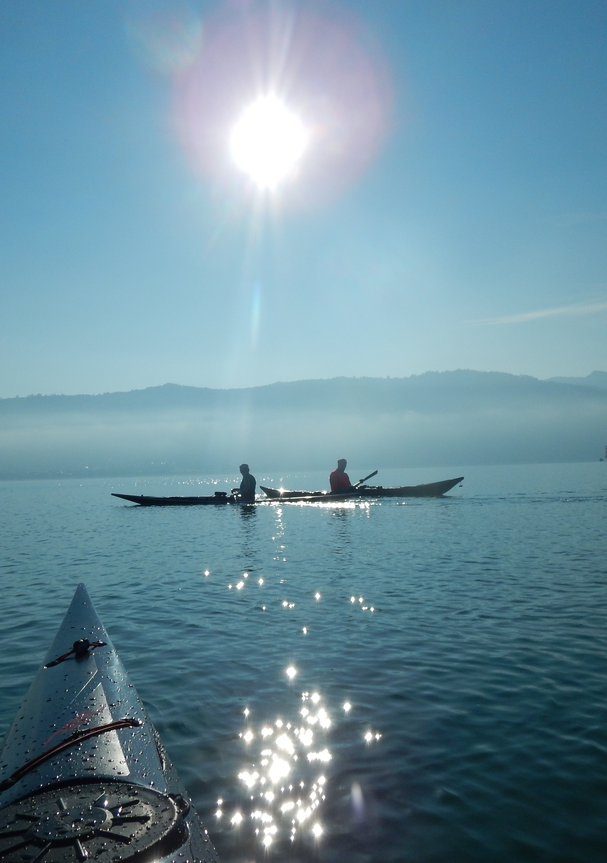
SEA KAYAK DAYS 2023
22. APRIL 2023 VIERWALDSTÄTTERSEE 27. MAI 2023 BRIENZERSEE
5. AUGUST 2023 BODENSEE 17. SEPTEMBER 2023 SCHIFFENENSEE
das Gratis – Angebot für Seekajakpaddler:innen von SWISS CANOE und den Schweizer Paddel Clubs!
INFORMATIONEN & ANMELDUNG
https: // swisscanoe.ch / de / seekajak
https://swisscanoe.ch/fr/kayak-de-mer
e - mail: seekajak@swisscanoe.ch

Slide 2
SEA KAYAK DAYS 2024
27. APRIL 2024 BUOCHS 18. MAI 2024 BRIENZERSEE
3. AUGUST 2024 KREUZLINGEN 31. AUGUST 2024 THUNERSEE
28./29. SEPTEMBER 2024 LUZERN
das Gratis – Angebot für Seekajakpaddler:innen von SWISS CANOE und den schweizer Paddel Clubs!
INFORMATIONEN & ANMELDUNG
https://swisscanoe.ch / de / seekajak
https://swisscanoe.ch/fr/kayak-de-mer
e - mail: seekajak@swisscanoe.ch

Slide 3
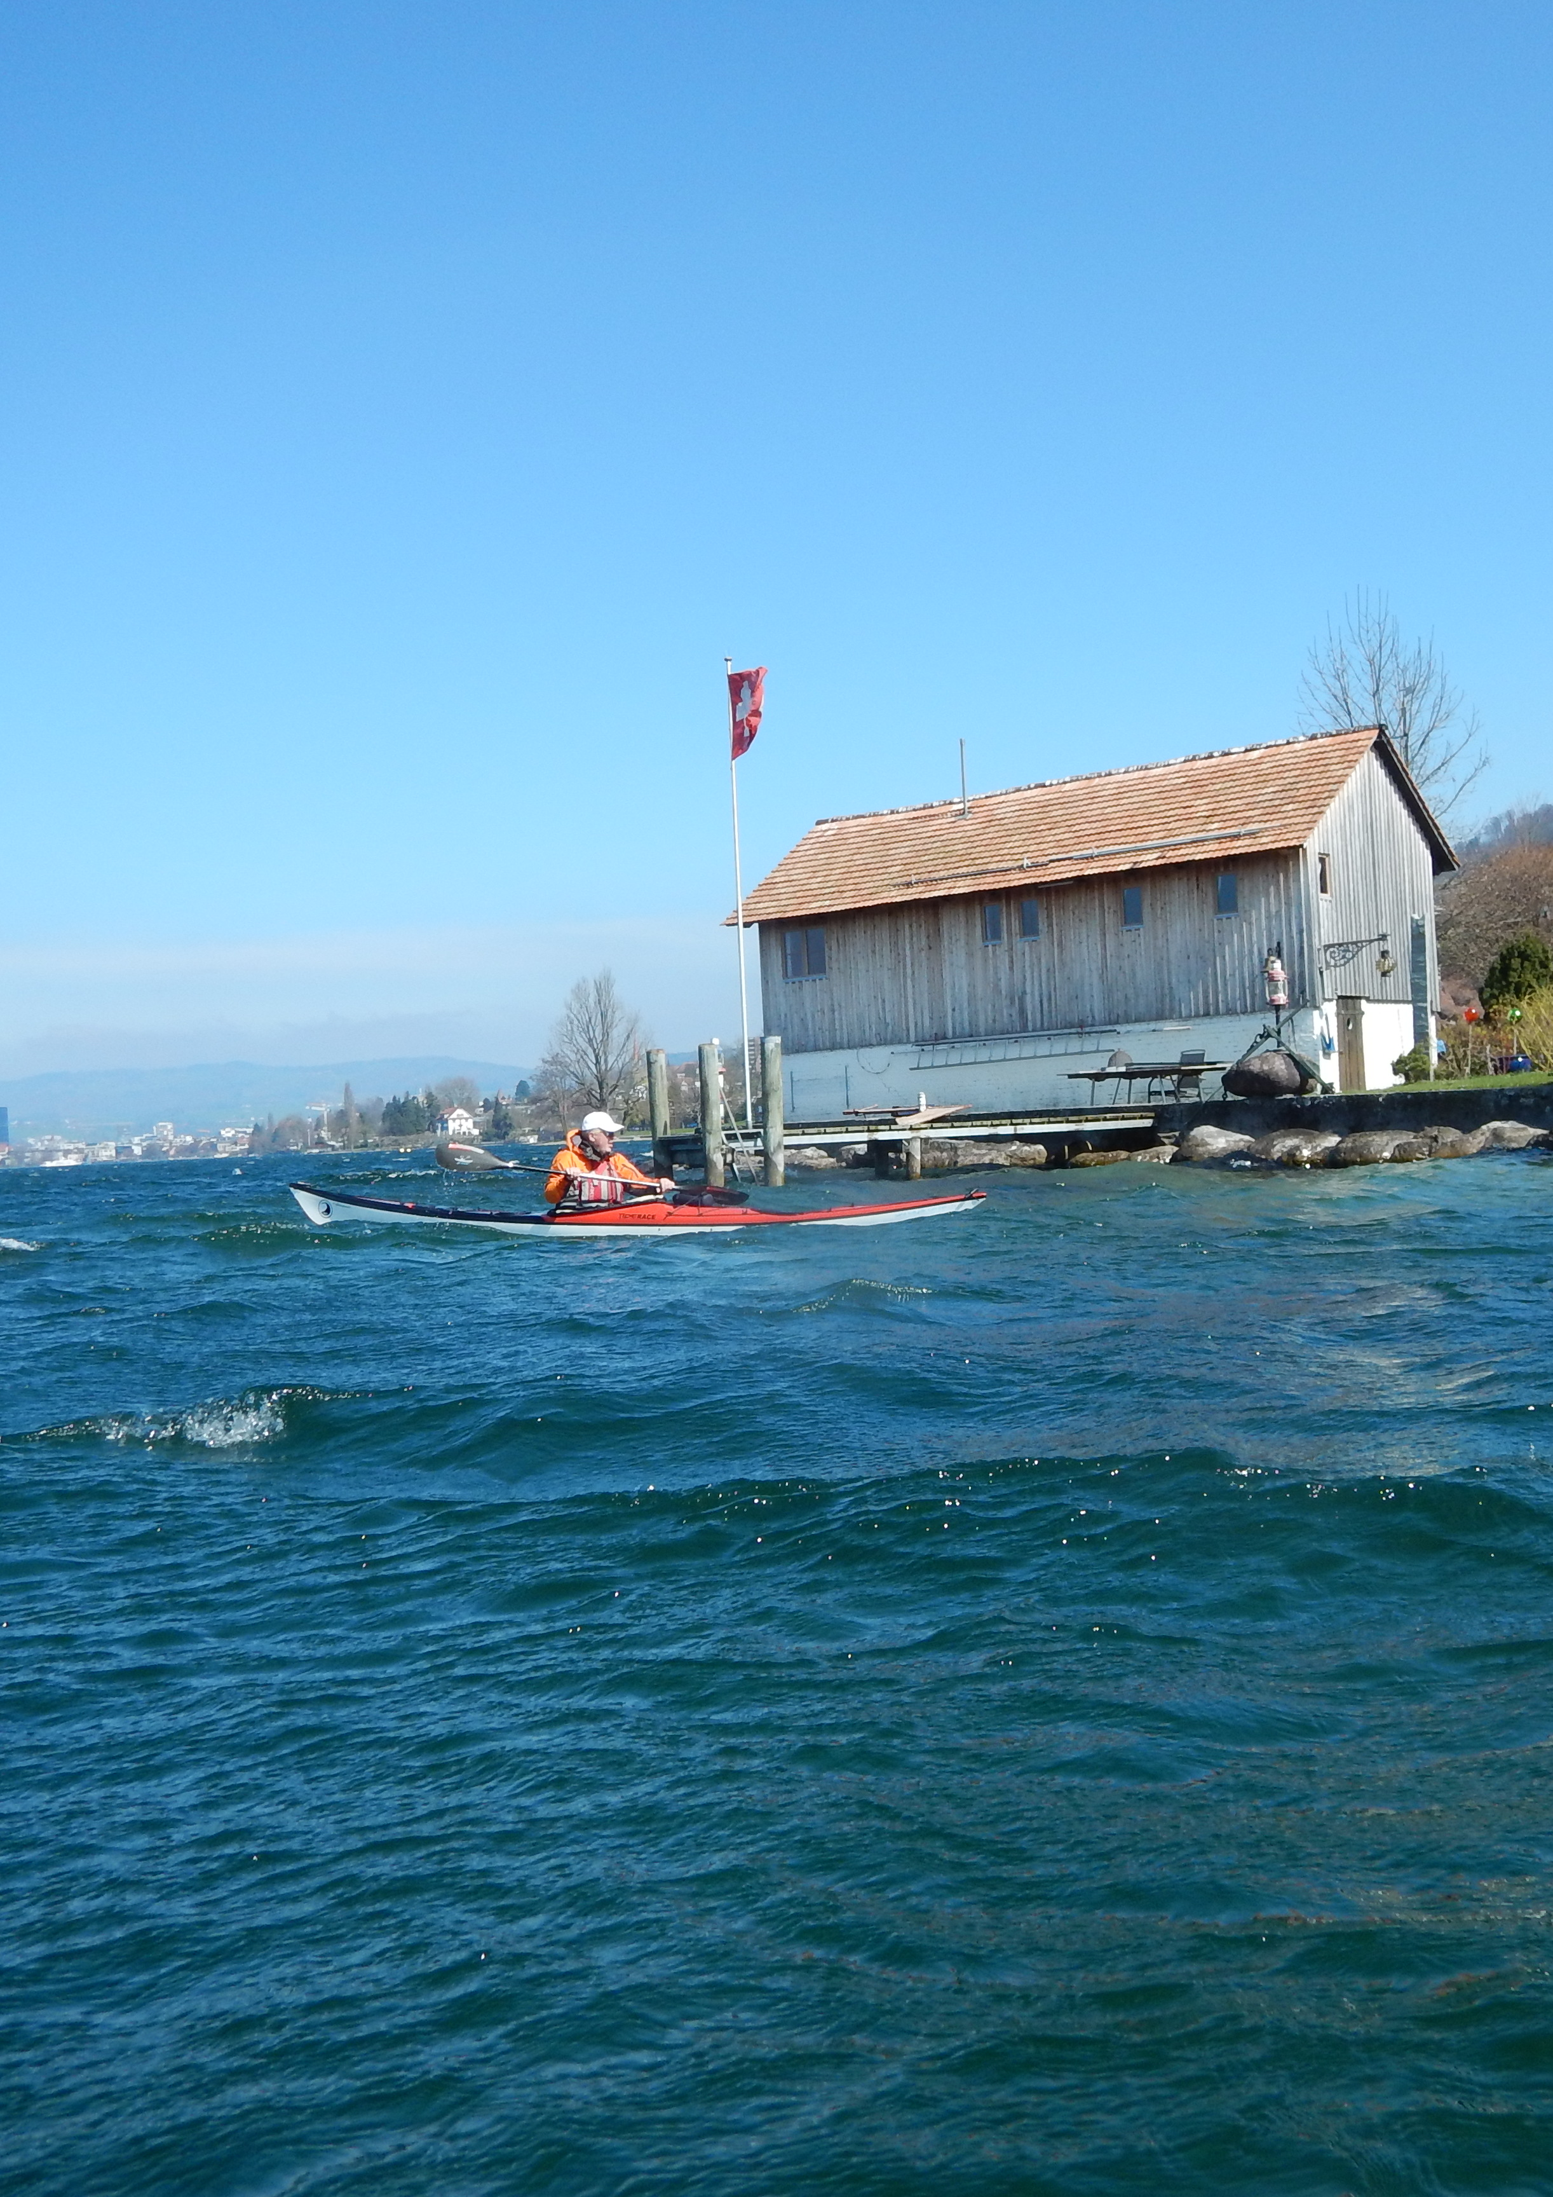
SEA KAYAK DAYS 2025
23. MÄRZ 2025 RHEINFAHRT 1. JUNI 2025 HALLWILERSEEUMRUNDUNG
21/22. JUNI 2025 BODENSEEQUERUNG 16. AUGUST 2025 100 JAHRE SWISS CANOE BRIENZERSEE
ein Angebot für Seekajakpaddler:innen von SWISS CANOE und den Schweizer Paddel Clubs!
INFORMATIONEN & ANMELDUNG
https://swisscanoe.ch / de / seekajak
https://swisscanoe.ch/fr/kayak-de-mer
e - mail: seekajak@swisscanoe.ch

Slide 4
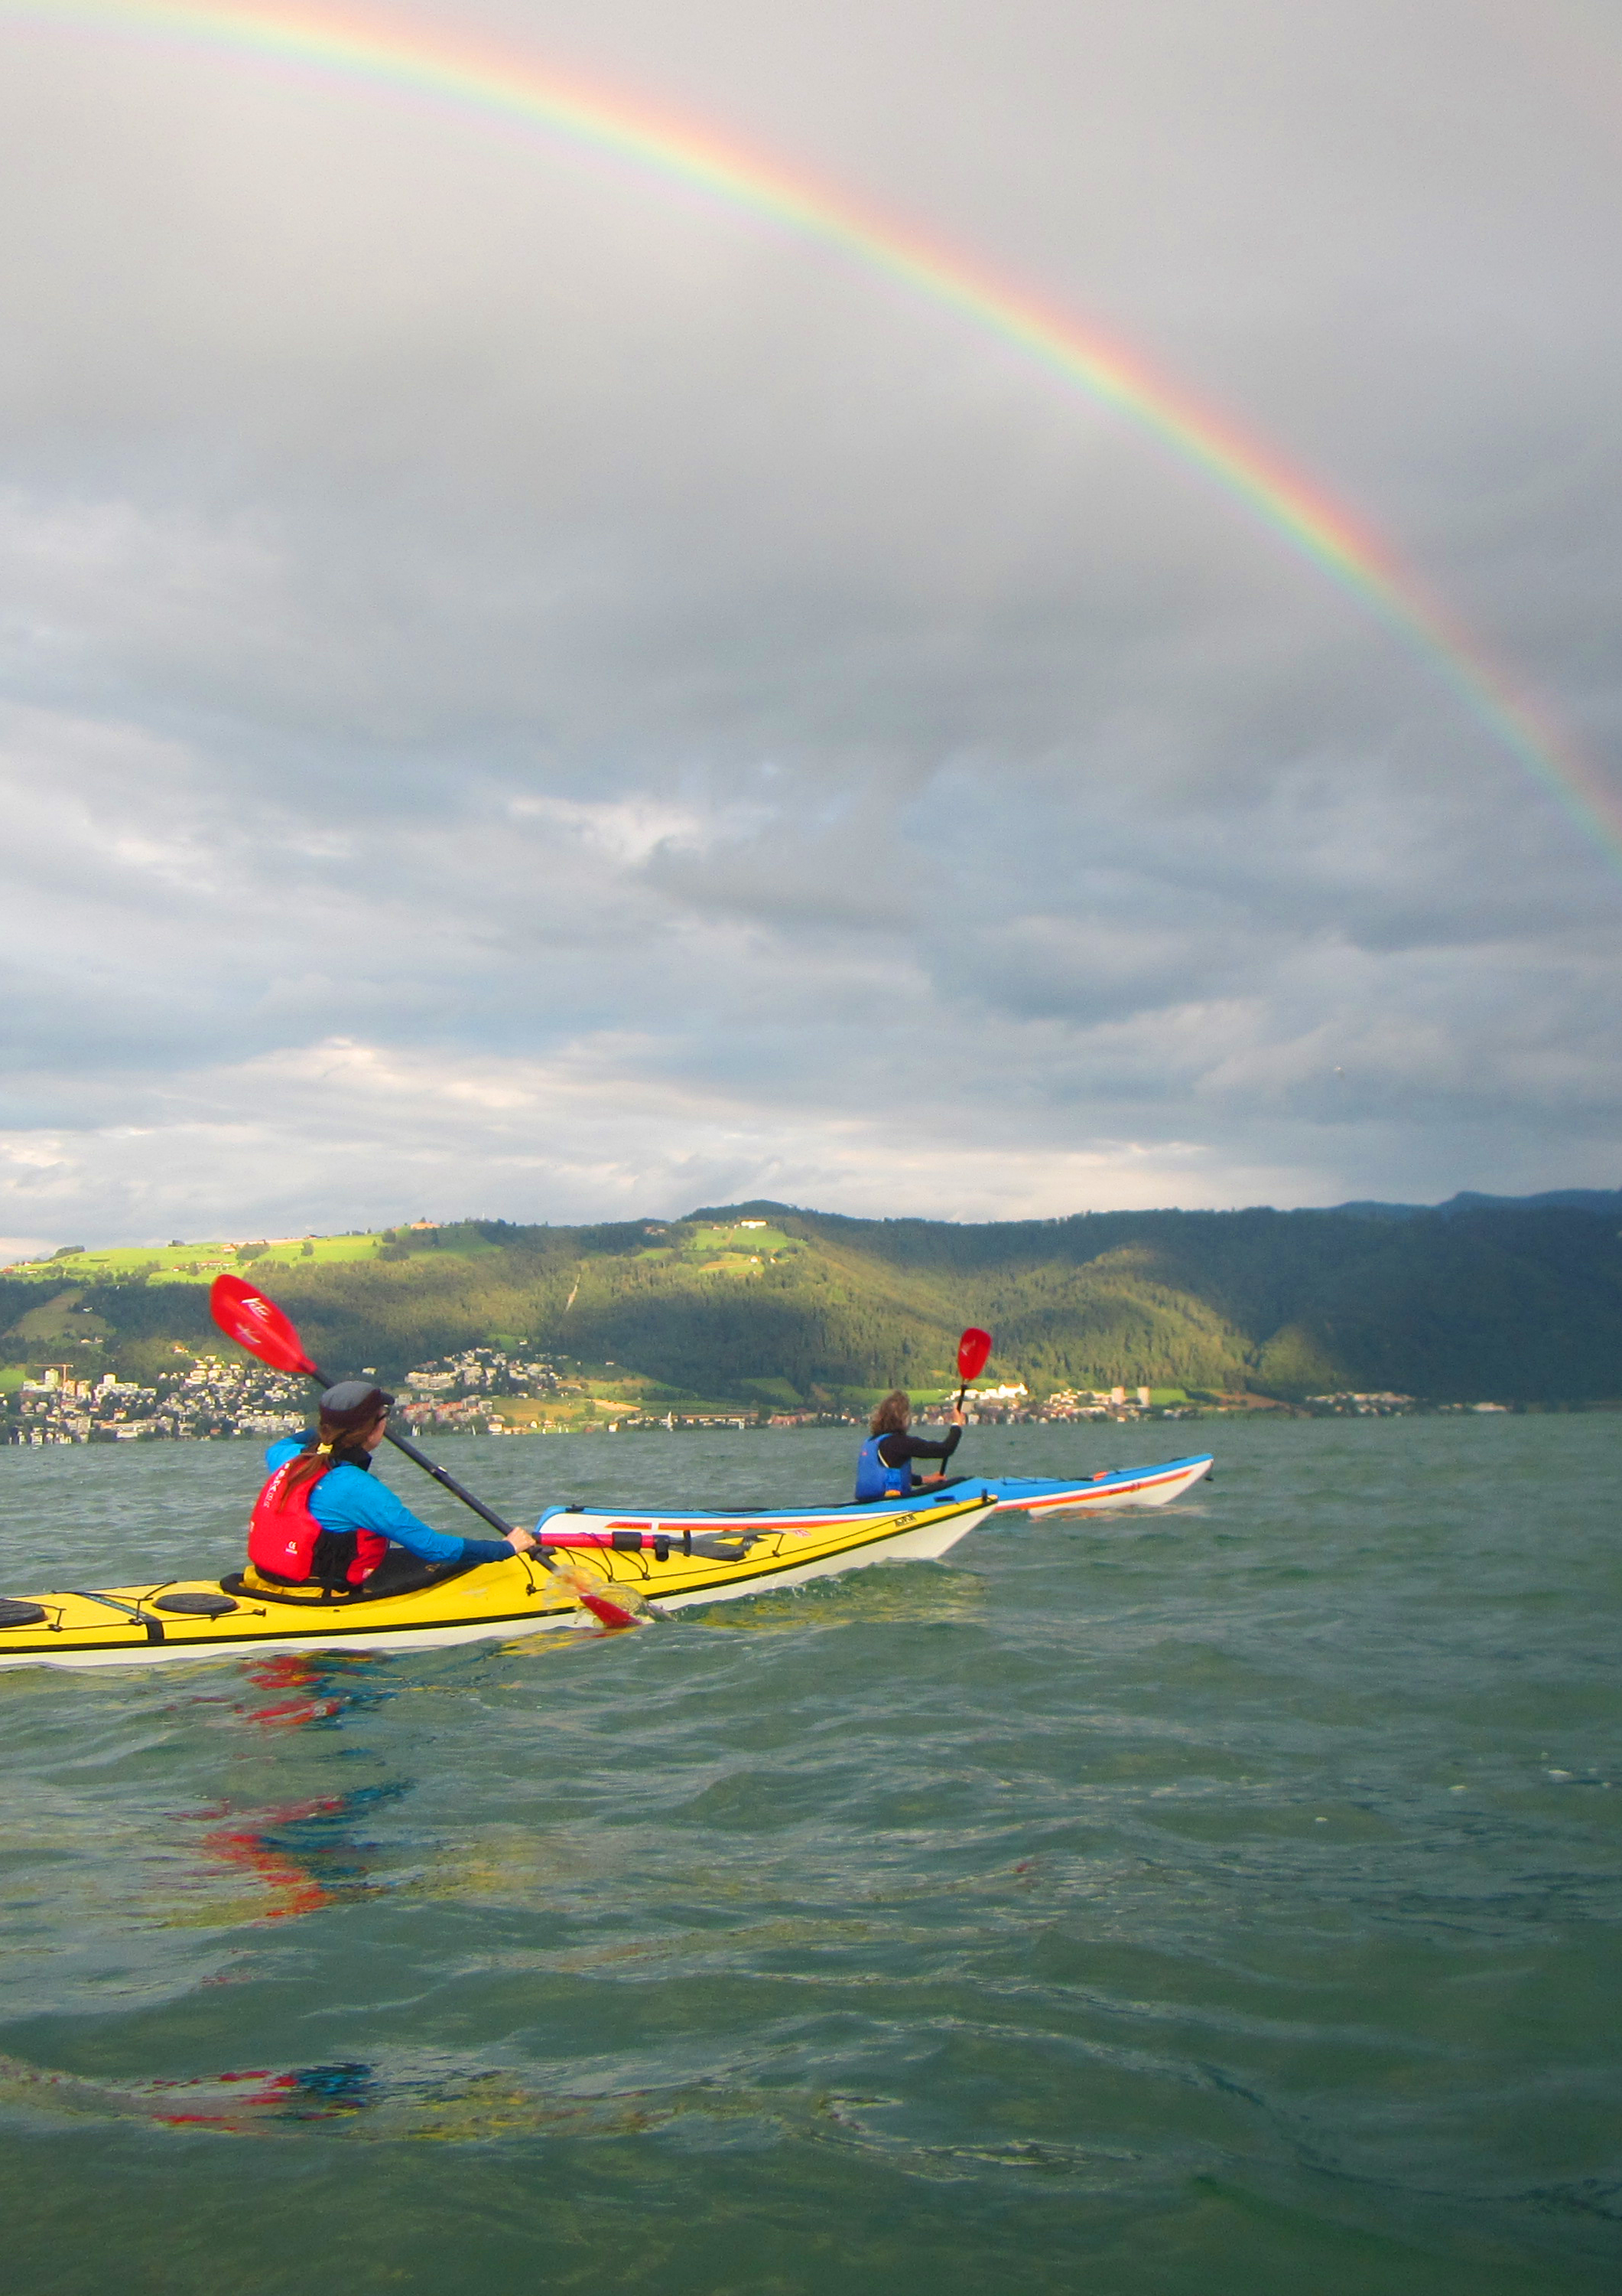
SEA KAYAK DAYS 20XX
27. APRIL 2024 BUOCHS 18. MAI 2024 BRIENZERSEE
8. JUNI 2024 LUZERN 31. AUGUST 2024 THUNERSEE
das Gratis – Angebot für Seekajakpaddler:innen von SWISS CANOE und den Schweizer Paddel Clubs!
INFORMATIONEN & ANMELDUNG
https://swisscanoe.ch / de / seekajak
https://swisscanoe.ch/fr/kayak-de-mer
e - mail: seekajak@swisscanoe.ch

Slide 5
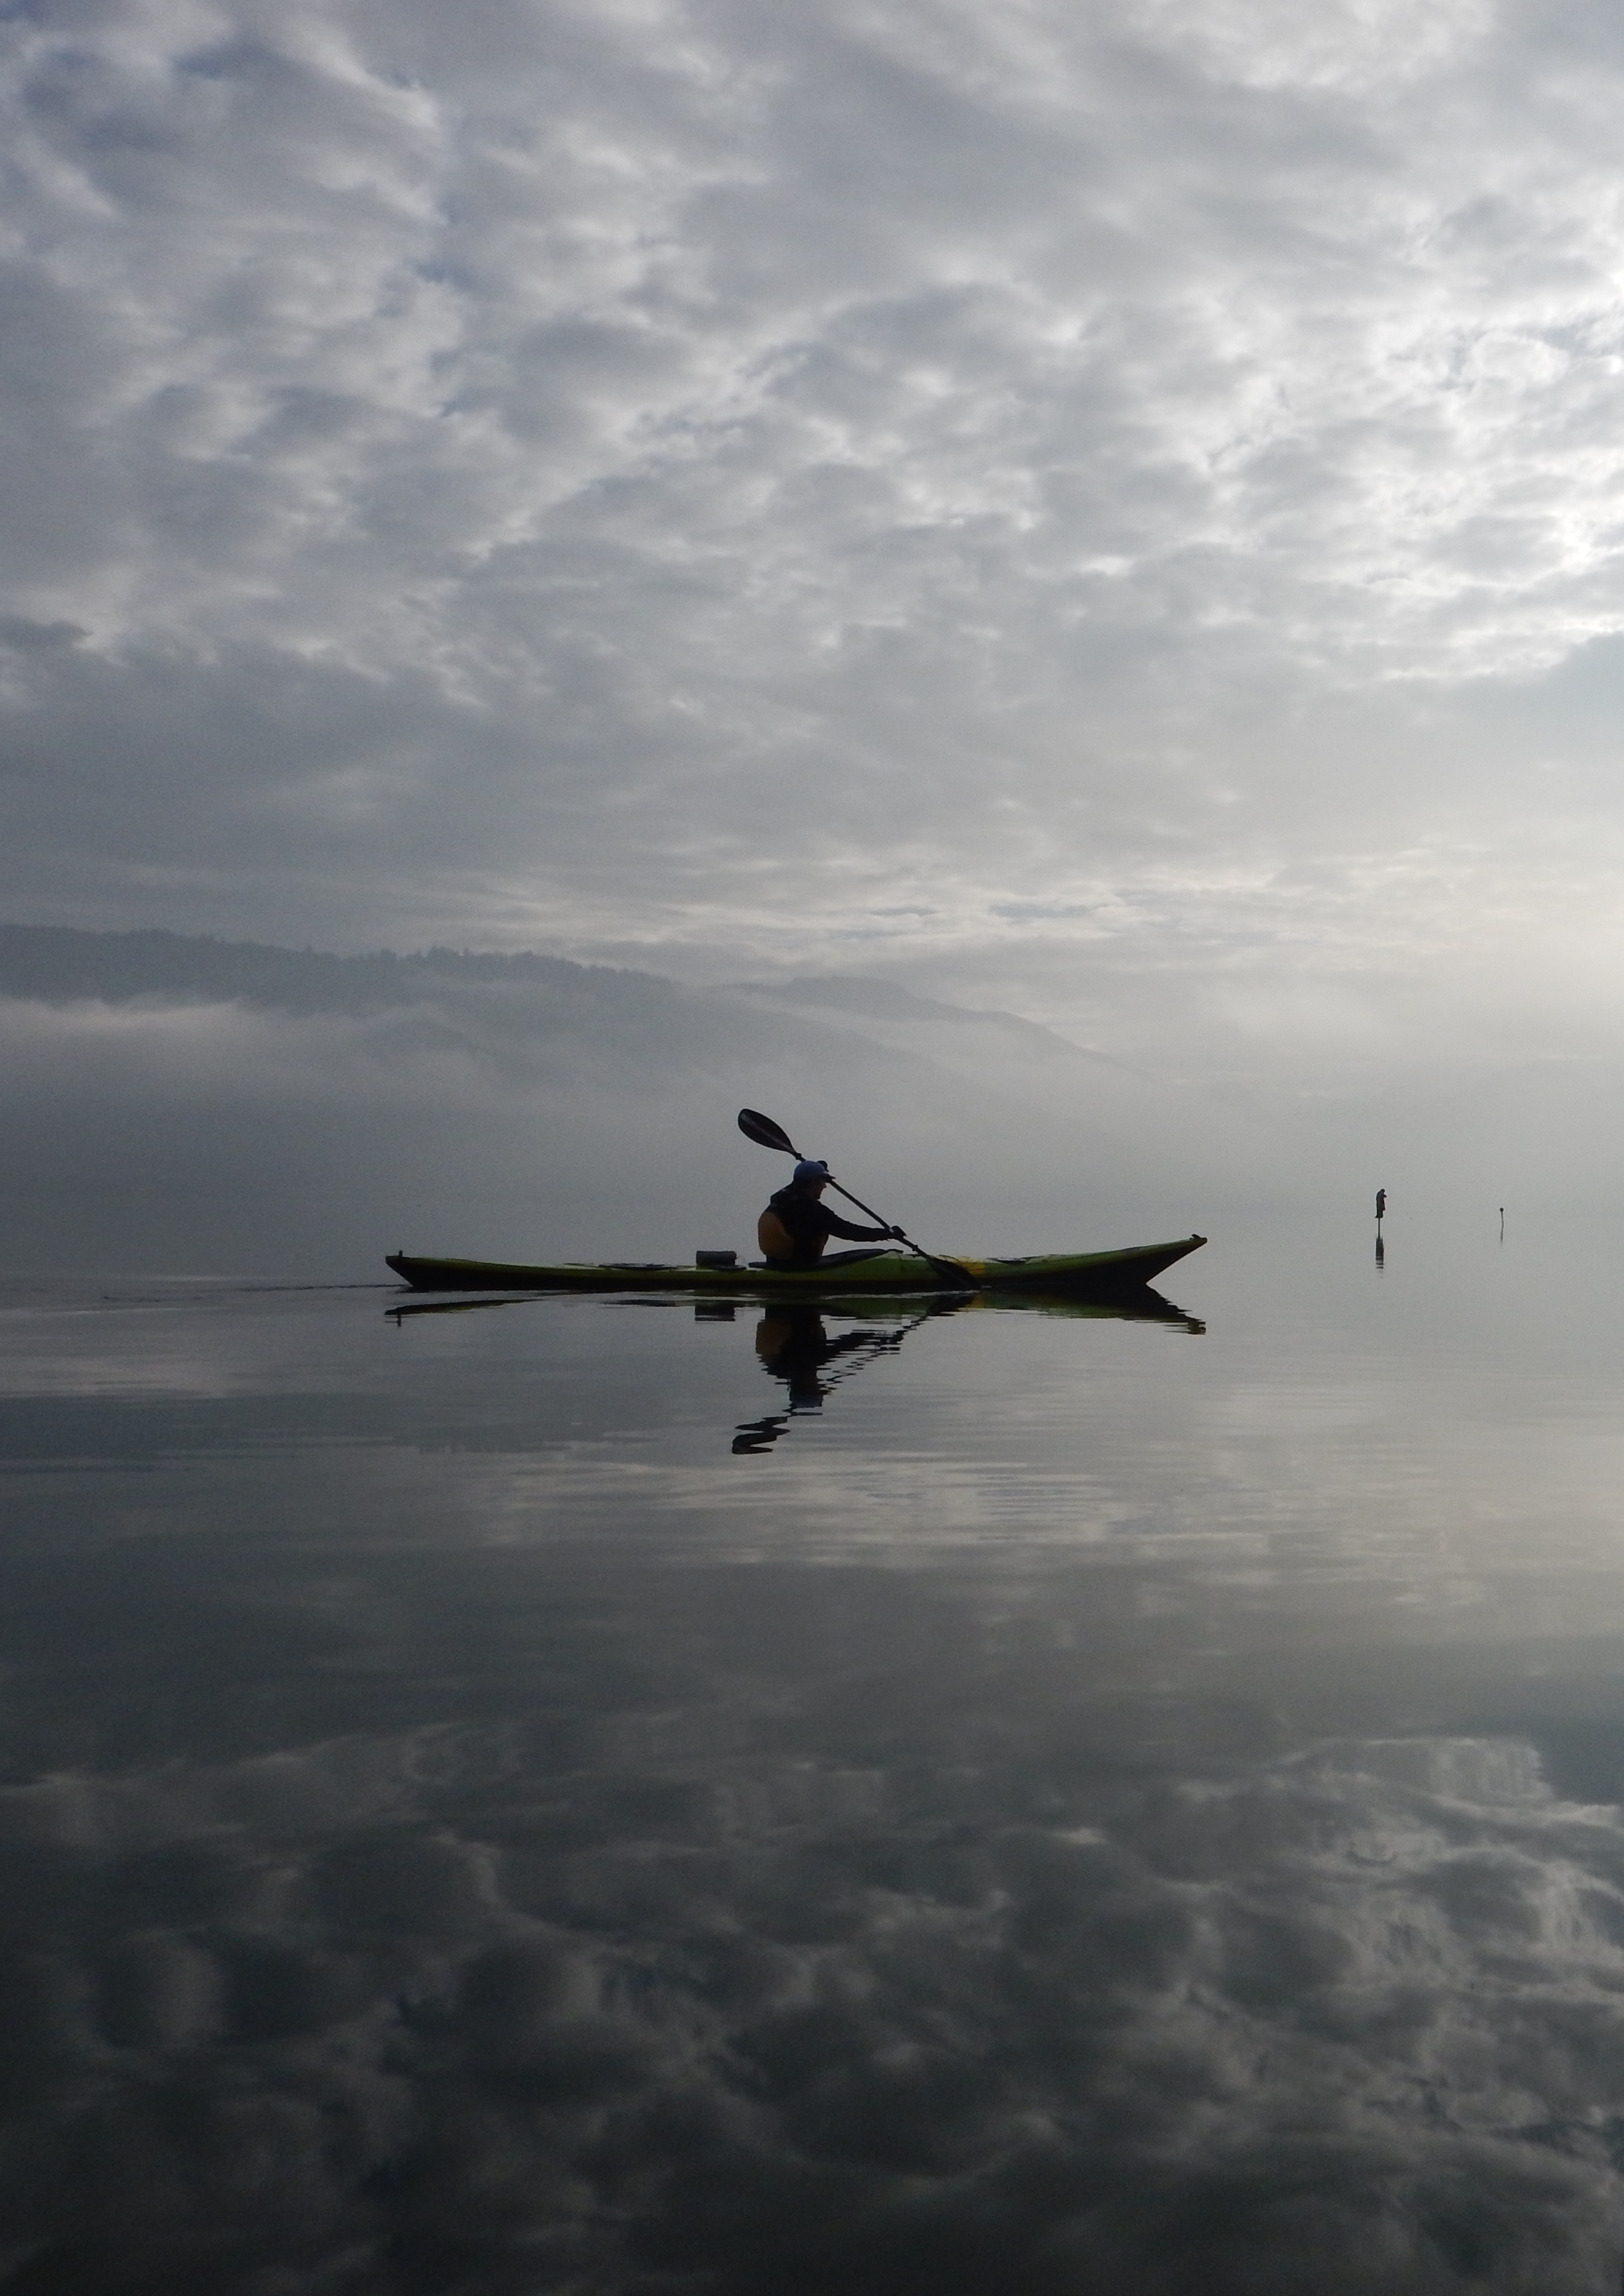
SEA KAYAK DAYS 20XX
27. APRIL 2024 BUOCHS 18. MAI 2024 BRIENZERSEE
8. JUNI 2024 LUZERN 31. AUGUST 2024 THUNERSEE
das Gratis – Angebot für Seekajakpaddler:innen von SWISS CANOE und den Schweizer Paddel Clubs!
INFORMATIONEN & ANMELDUNG
https://swisscanoe.ch / de / seekajak
https://swisscanoe.ch/fr/kayak-de-mer
e - mail: seekajak@swisscanoe.ch

Slide 6
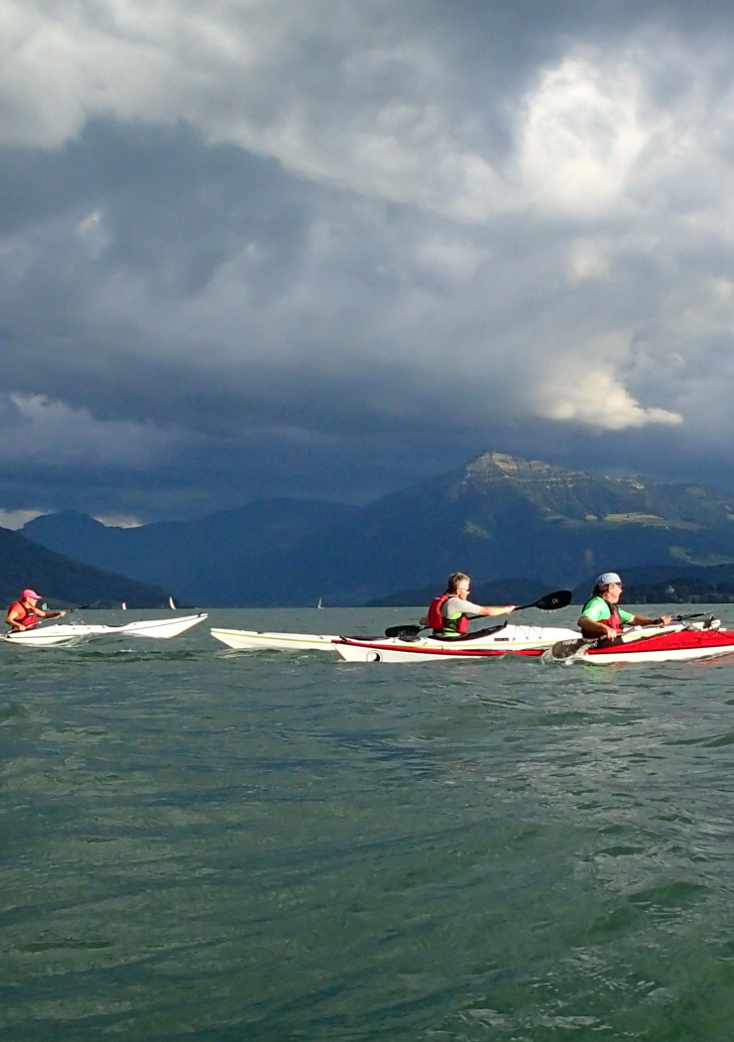
SEA KAYAK DAYS 20XX
27. APRIL 2024 BUOCHS 18. MAI 2024 BRIENZERSEE
8. JUNI 2024 LUZERN 31. AUGUST 2024 THUNERSEE
das Gratis – Angebot für Seekajakpaddler:innen von SWISS CANOE und den Schweizer Paddel Clubs!
INFORMATIONEN & ANMELDUNG
https://swisscanoe.ch / de / seekajak
https://swisscanoe.ch/fr/kayak-de-mer
e - mail: seekajak@swisscanoe.ch

Slide 7
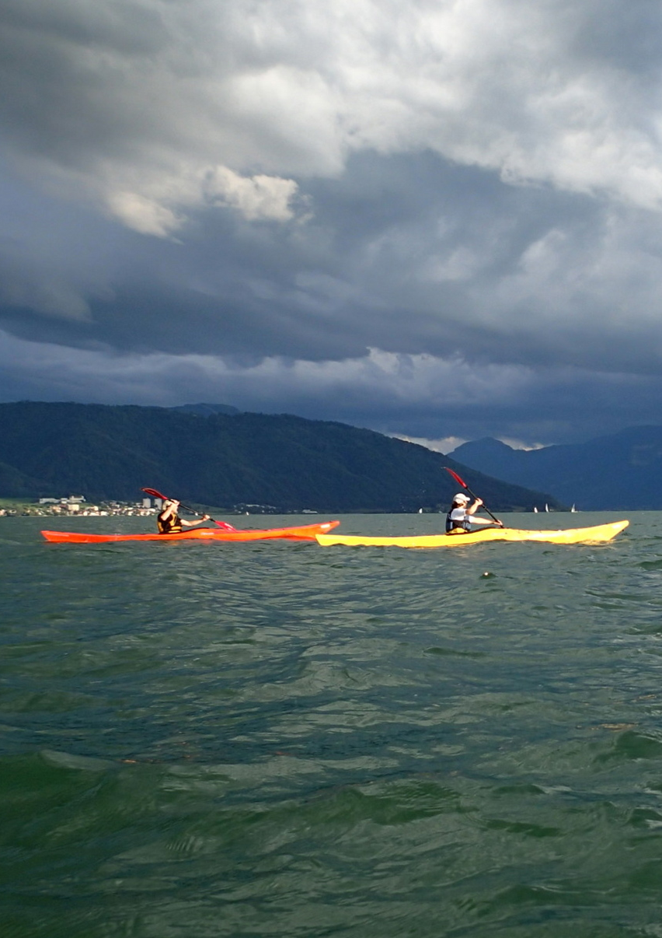
SEA KAYAK DAYS 20XX
27. APRIL 2024 BUOCHS 18. MAI 2024 BRIENZERSEE
8. JUNI 2024 LUZERN 31. AUGUST 2024 THUNERSEE
das Gratis – Angebot für Seekajakpaddler:innen von SWISS CANOE und den Schweizer Paddel Clubs!
INFORMATIONEN & ANMELDUNG
https://swisscanoe.ch / de / seekajak
https://swisscanoe.ch/fr/kayak-de-mer
e - mail: seekajak@swisscanoe.ch

